Slide 1
화면 설계서!!!!
프로젝트5
이조오오오오오오온
2조오오오오오으아아으아으아으아ㅡ아으ㅏ으아

Slide 2

[ 화면설계 ] 메이커 스튜디오 – 만든 프로젝트 - 사용자
화면코드
ht_user_w_MS_myProject
만든 프로젝트
1
2
# | 기능
1 | 새 프로젝트 등록 새로운 프로젝트 등록 페이지로 이동
2 | 메이커 정보 수정 메이커 정보 수정 페이지 이동
3 | 수정하기/프로젝트 관리 승인 전 프로젝트의 경우 수정하기, 진행 중 또는 진행 완료 프로젝트의 경우 프로젝트 관리
새 프로젝트 등록
메이커 정보 수정
이미지
이미지
이미지
타이틀
소개
카테고리
타이틀
소개
카테고리
타이틀
소개
카테고리
3
수정하기
프로젝트 관리
프로젝트 관리

Slide 3
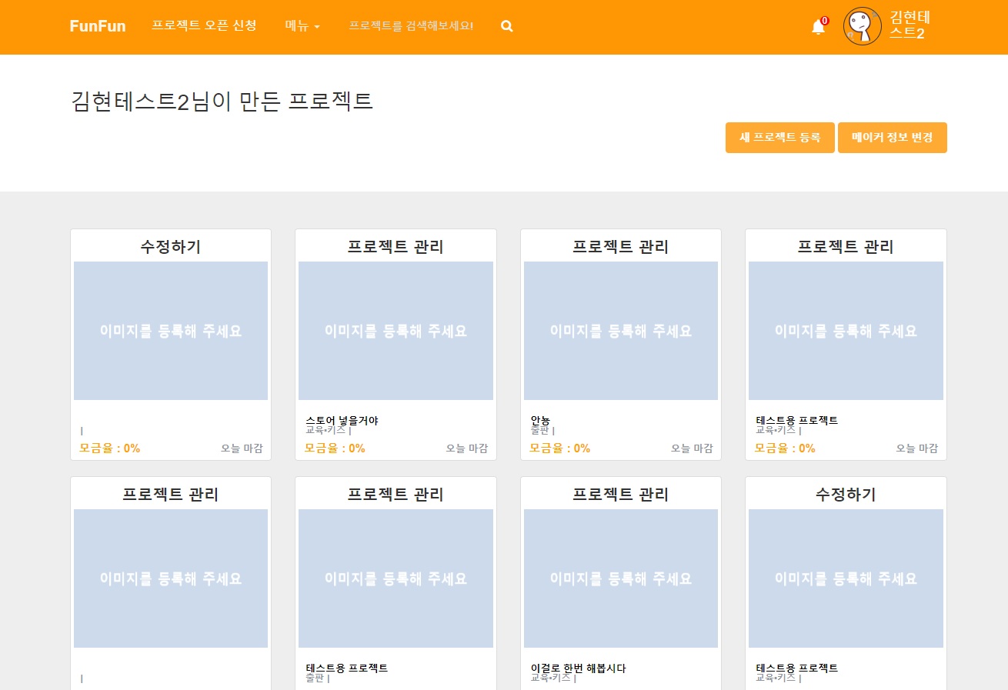
[ 화면구현 ] 메이커 스튜디오 – 만든 프로젝트 - 사용자

Slide 4
[ 화면설계 ] 메이커 스튜디오 – 프로젝트 준비 - 사용자
화면코드
ht_user_w_MS_proReg_ready
이젠의
프로젝트
펀딩 준비
펀딩 준비
기본 요건 동의
기본 정보
스토리 작성
리워드 설계
위험요인
프로젝트 문의 관리
2
# | 기능
1 | 작성하기 - 각 메뉴에 해당하는 등록 폼으로 이동
2 | 작성전/작성완료 - 해당 등록 폼에 내용 등록이 완료 된 경우 작성 완료 표시
3 | 제출하기 - 모든 등록 폼이 작성 완료 된 경우 제출하기 버튼 눌러 프로젝트 오픈 신청
4
1
기본 요건 동의 작성전
작성하기
기본 정보
작성하기
스토리 작성
작성하기
리워드 설계
작성하기
위험 요인
작성하기
3
작성하기

Slide 5
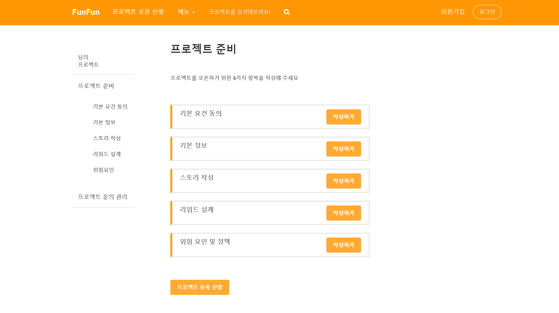
[ 화면구현 ] 메이커 스튜디오 – 프로젝트 준비 - 사용자

Slide 6
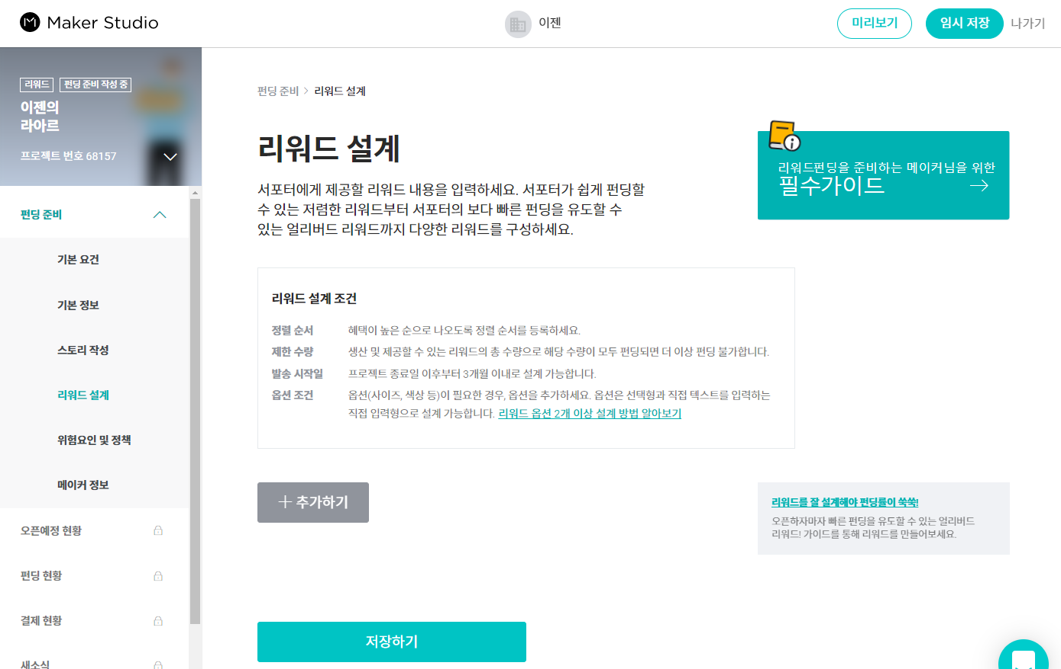
[ 화면설계 ] 메이커 스튜디오 – 프로젝트 등록 – 리워드 설계1 - 사용자
화면코드
ht_user_w_MS_proReg_reward
# | 기능
1 | 추가하기 - 버튼 클릭시 리워드 입력 모달창 호출
2
3
4
1

Slide 7
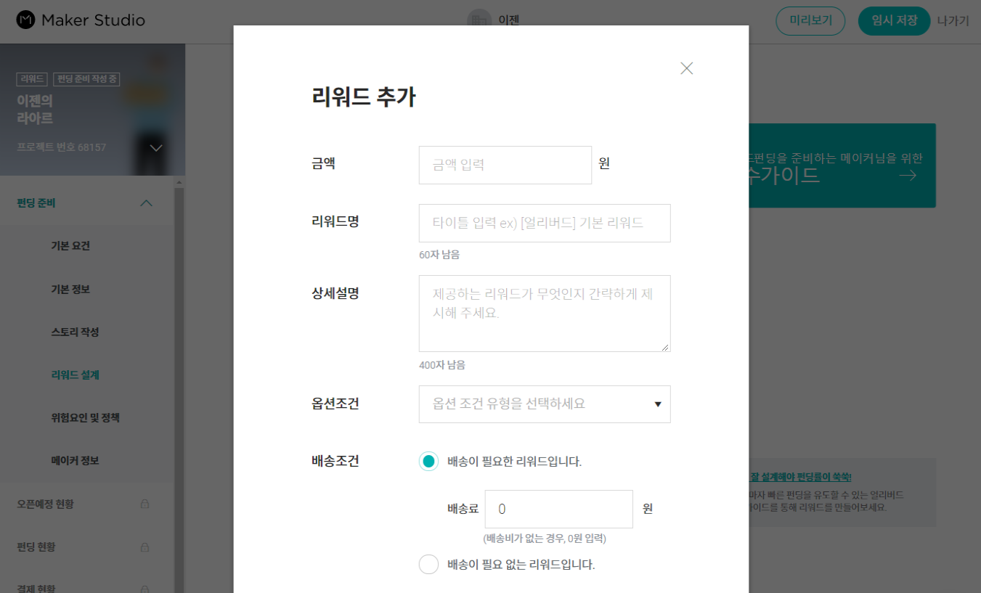
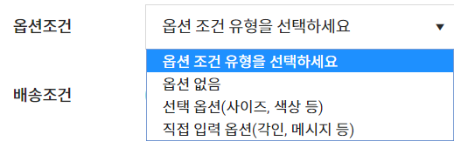
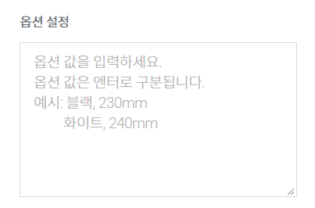
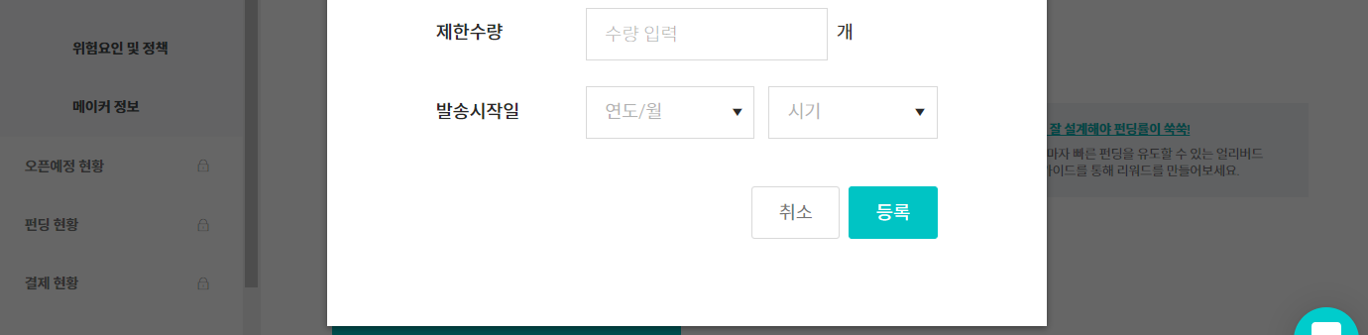
[ 화면설계 ] 메이커 스튜디오 – 프로젝트 등록 – 리워드 설계2 - 사용자
화면코드
ht_user_w_MS_proReg_reward
1
# | 기능
1 | 리워드 추가 모달창 - 금액, 리워드 명, 상세 설명, 옵션 등 입력하여 등록
2
3
4

Slide 8
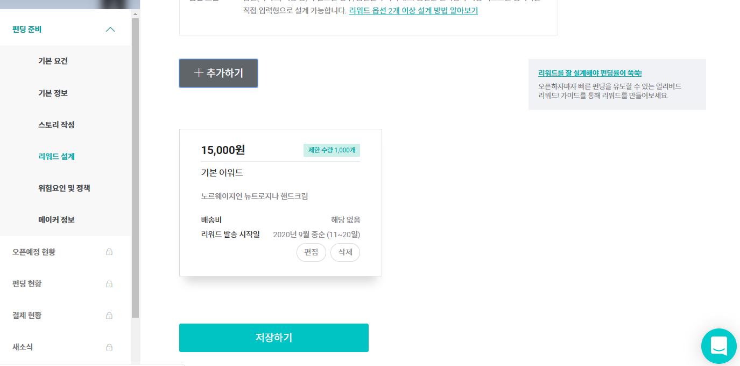
[ 화면설계 ] 메이커 스튜디오 – 프로젝트 등록 – 리워드 설계3 - 사용자
화면코드
ht_user_w_MS_proReg_reward
# | 기능
1 | 리워드 표시 - 리워드 추가 창에서 입력한 결과물 표시
2
3
4
1

Slide 9
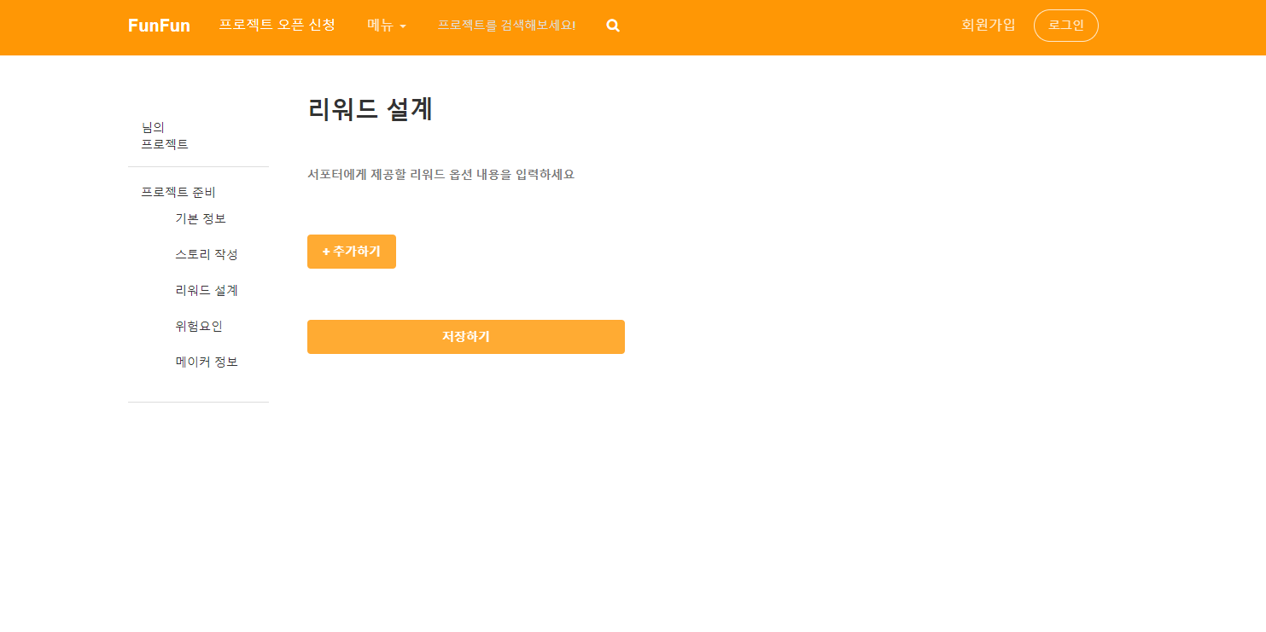
[ 화면구현 ] 메이커 스튜디오 – 프로젝트 등록 – 리워드 설계 - 사용자

Slide 10
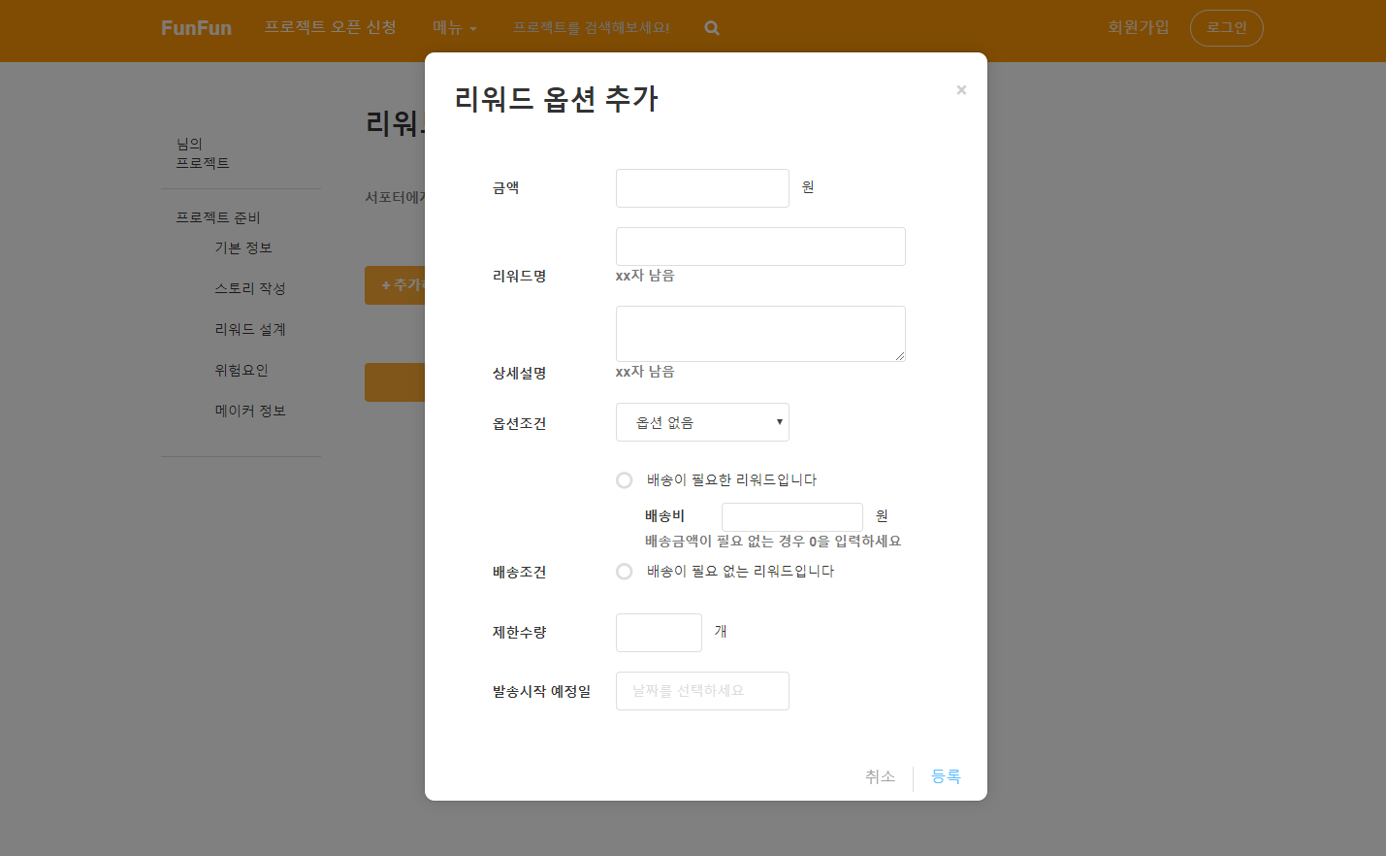
[ 화면구현 ] 메이커 스튜디오 – 프로젝트 등록 – 리워드 설계 - 사용자

Slide 11
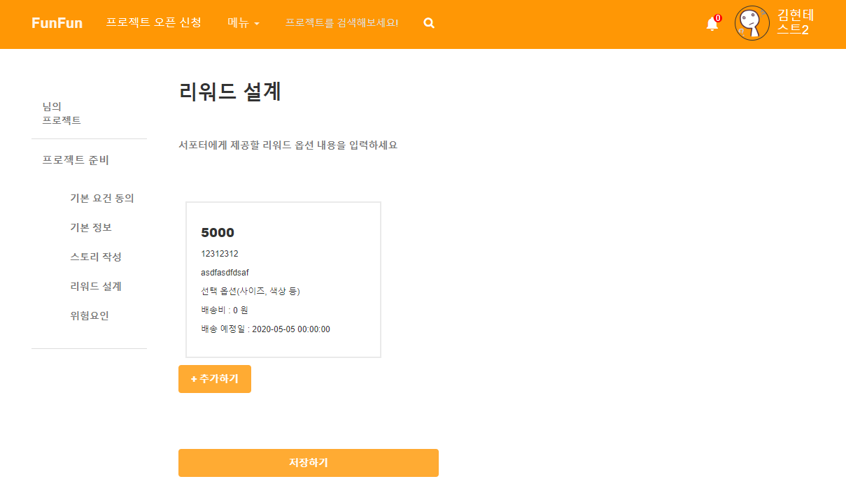
[ 화면구현 ] 메이커 스튜디오 – 프로젝트 등록 – 리워드 설계 - 사용자

Slide 12
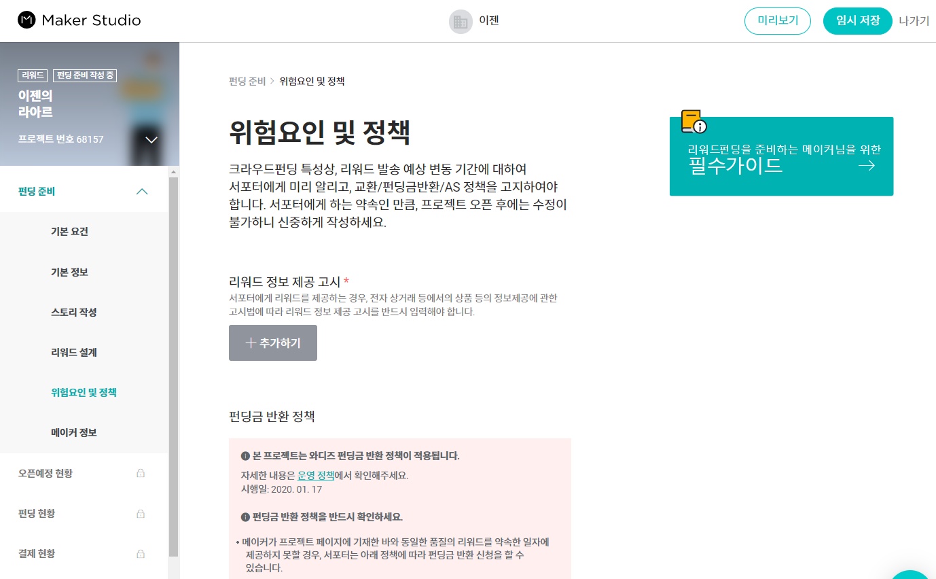
[ 화면설계 ] 메이커 스튜디오 – 프로젝트 등록 – 위험요인 및 정책 - 사용자
화면코드
ht_user_w_MS_proReg_risk
# | 기능
1 | 리워드 표시 - 리워드 추가 창에서 입력한 결과물 표시
2
3
4

Slide 13
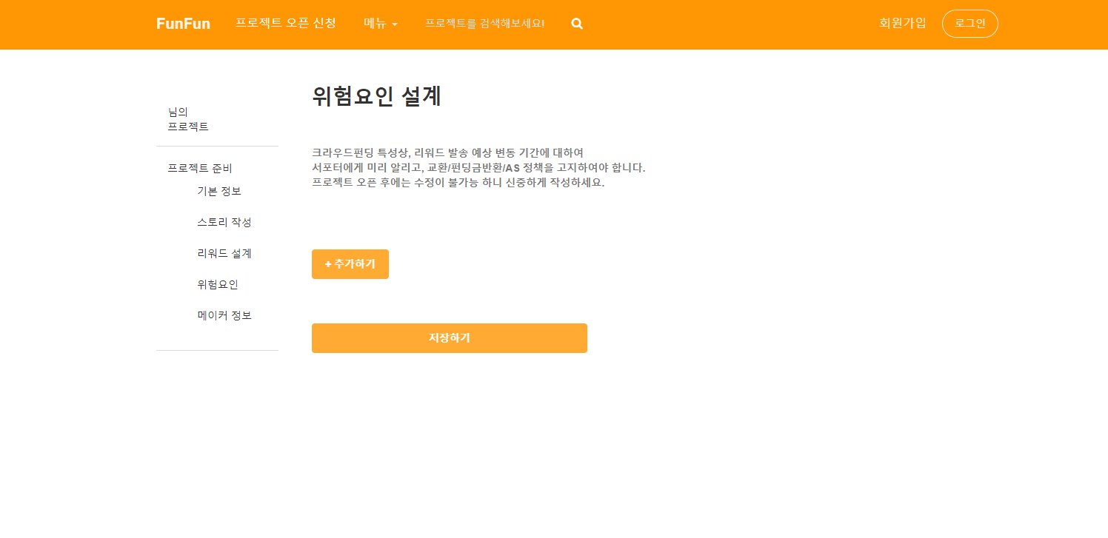
[ 화면구현 ] 메이커 스튜디오 – 프로젝트 등록 – 위험요인 및 정책 - 사용자

Slide 14
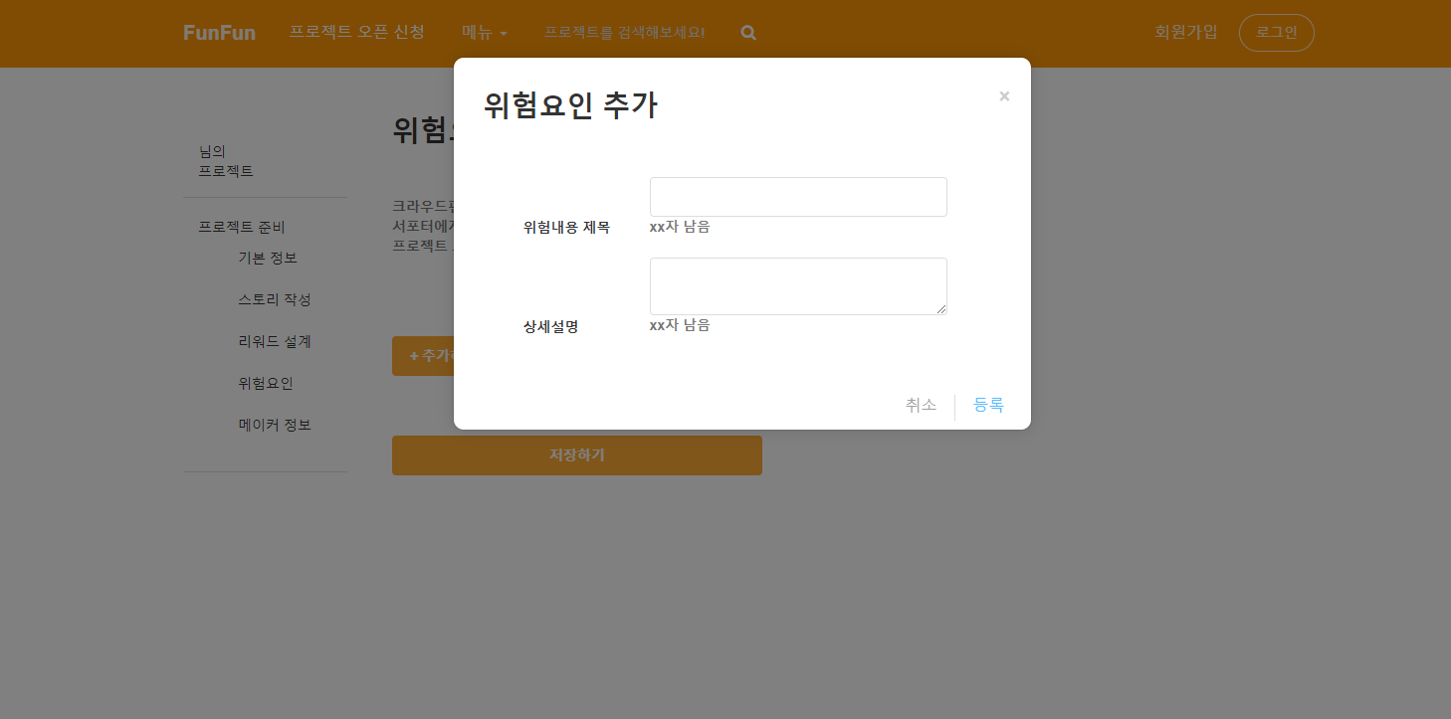
[ 화면구현 ] 메이커 스튜디오 – 프로젝트 등록 – 위험요인 및 정책 - 사용자

Slide 15
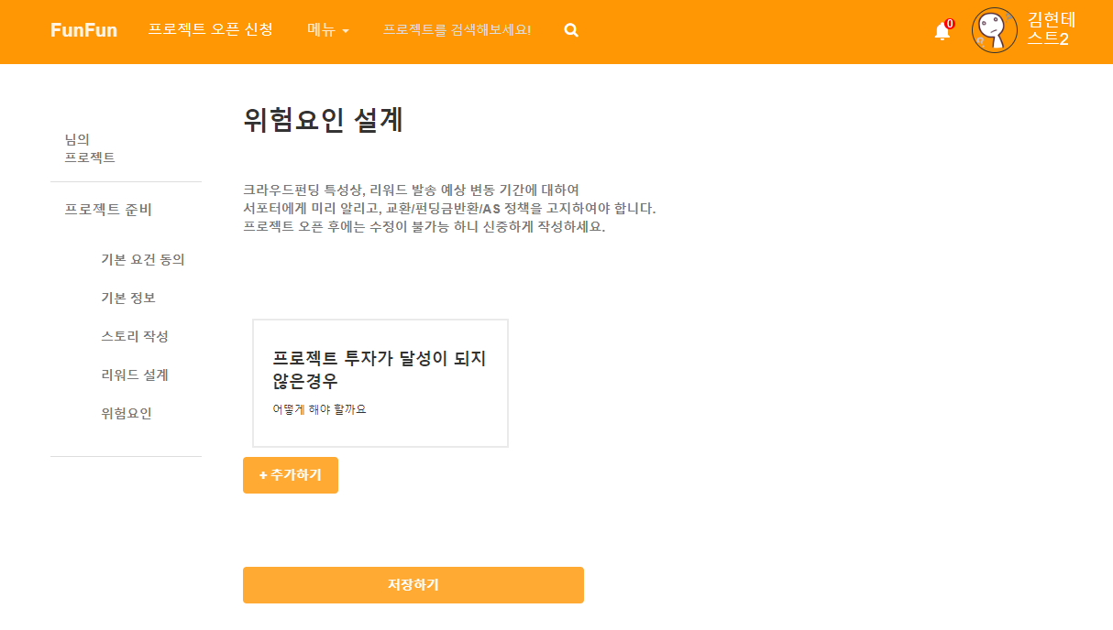
[ 화면구현 ] 메이커 스튜디오 – 프로젝트 등록 – 위험요인 및 정책 - 사용자

Slide 16
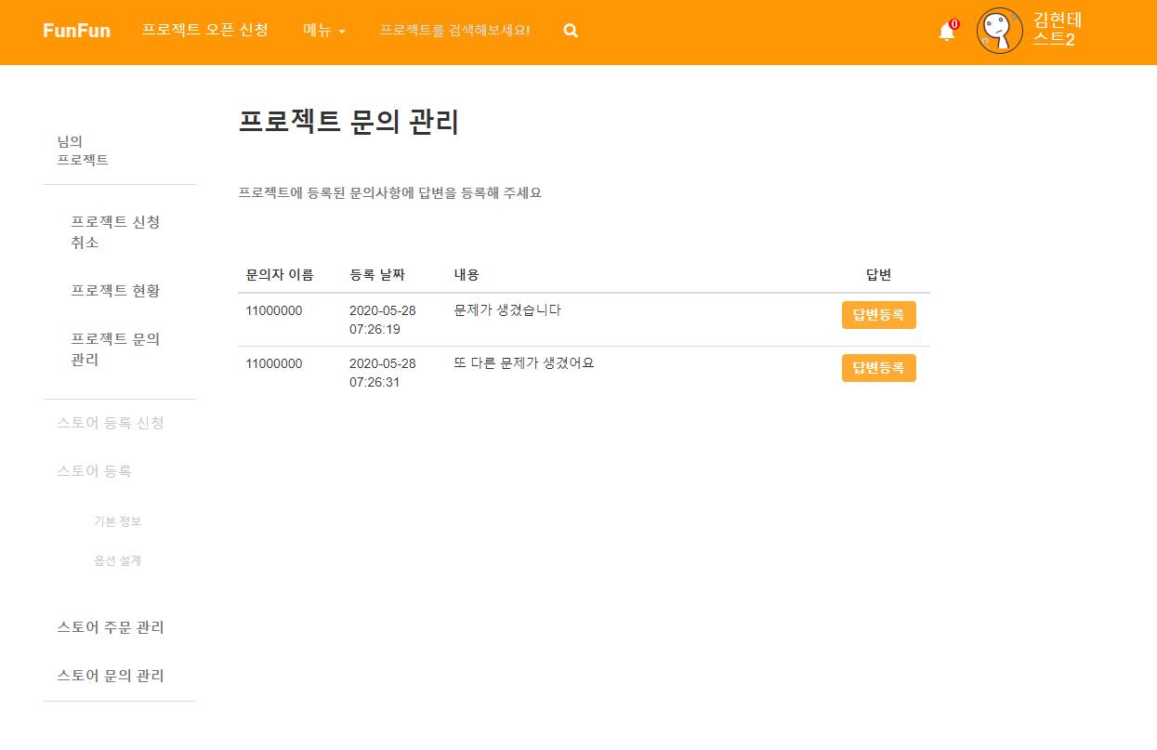
[ 화면구현 ] 메이커 스튜디오 – 프로젝트 문의 관리 - 사용자

Slide 17
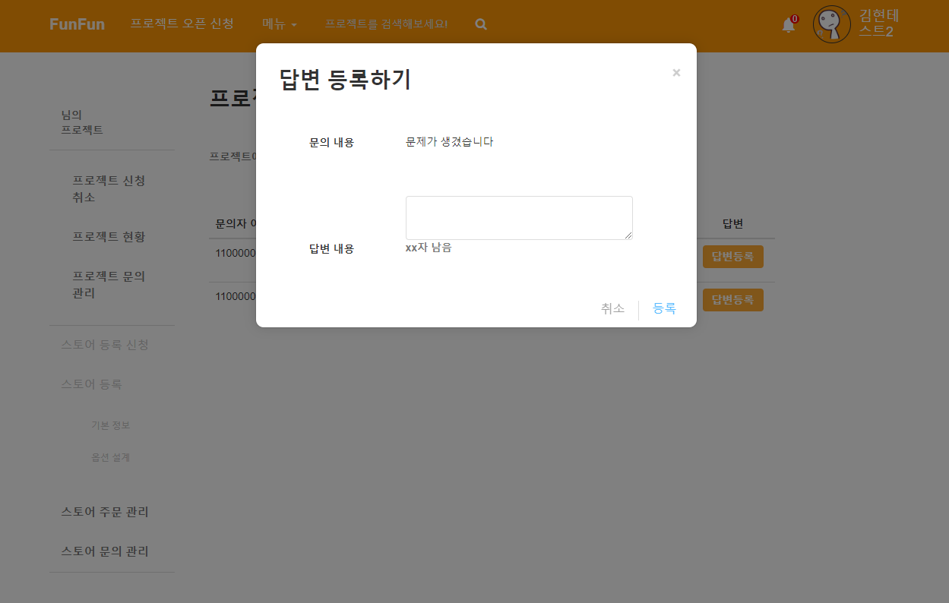
[ 화면구현 ] 메이커 스튜디오 – 프로젝트 문의 관리 - 사용자

Slide 18
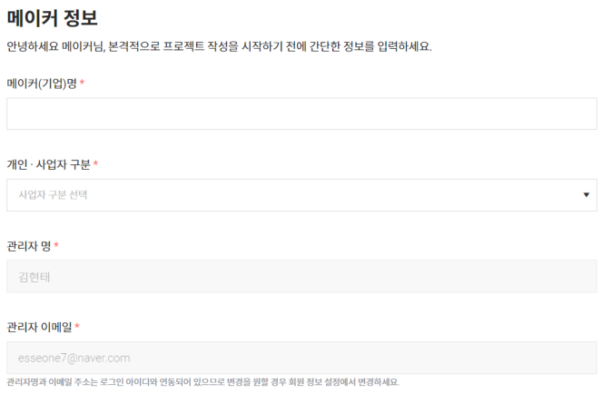
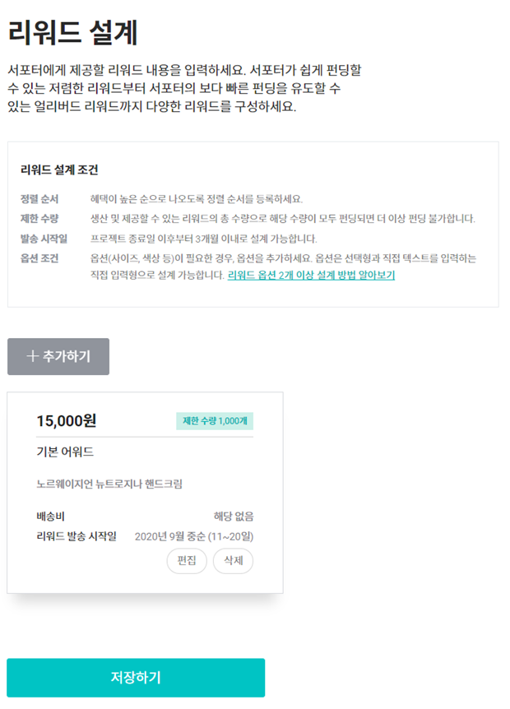
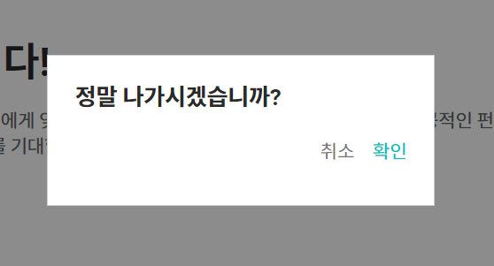
[ 화면설계 ] 메이커 스튜디오 – 스토어 등록 - 사용자
화면코드
ht_user_w_MS_storeReg
스토어 등록
옵션
# | 기능
1 | 추가하기 - 추가할 옵션 입력 모달 창 호출
2 | 저장하기 - 3번 컨펌을 위한 모달창 호출
3 | 모달창 - 신청 및 완료 컨펌
4
1
신청 하시
3
신청이 완료 되었습니다
스토어등록
2

Slide 19
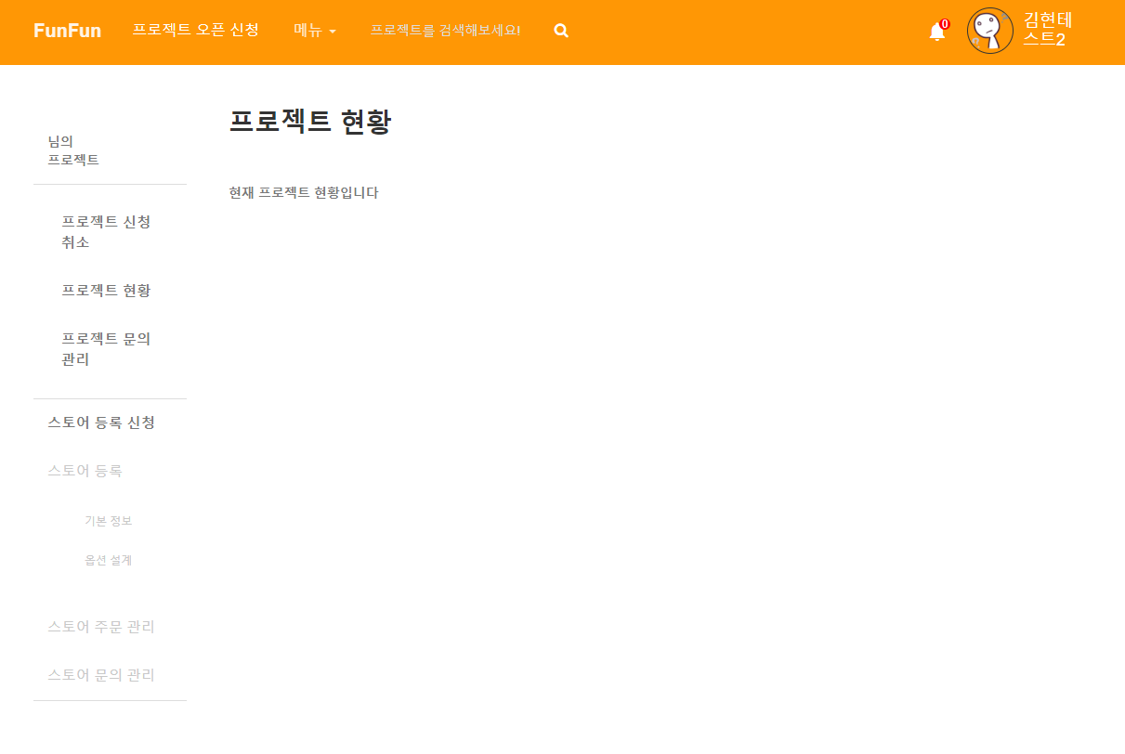
[ 화면구현 ] 메이커 스튜디오 – 스토어 등록 - 사용자

Slide 20
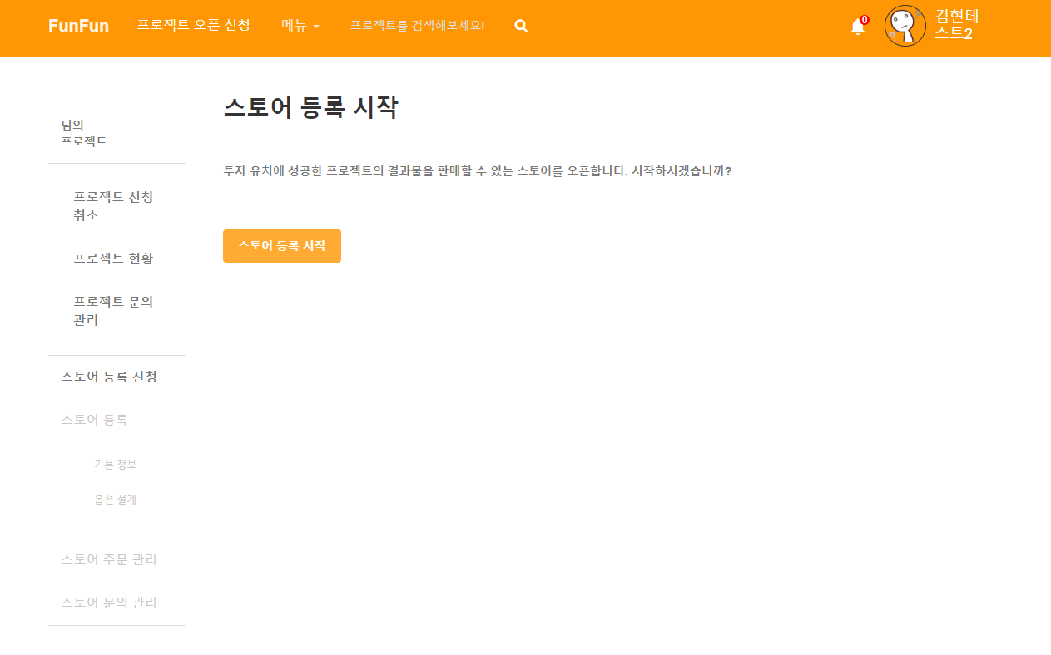
[ 화면구현 ] 메이커 스튜디오 – 스토어 등록 - 사용자

Slide 21
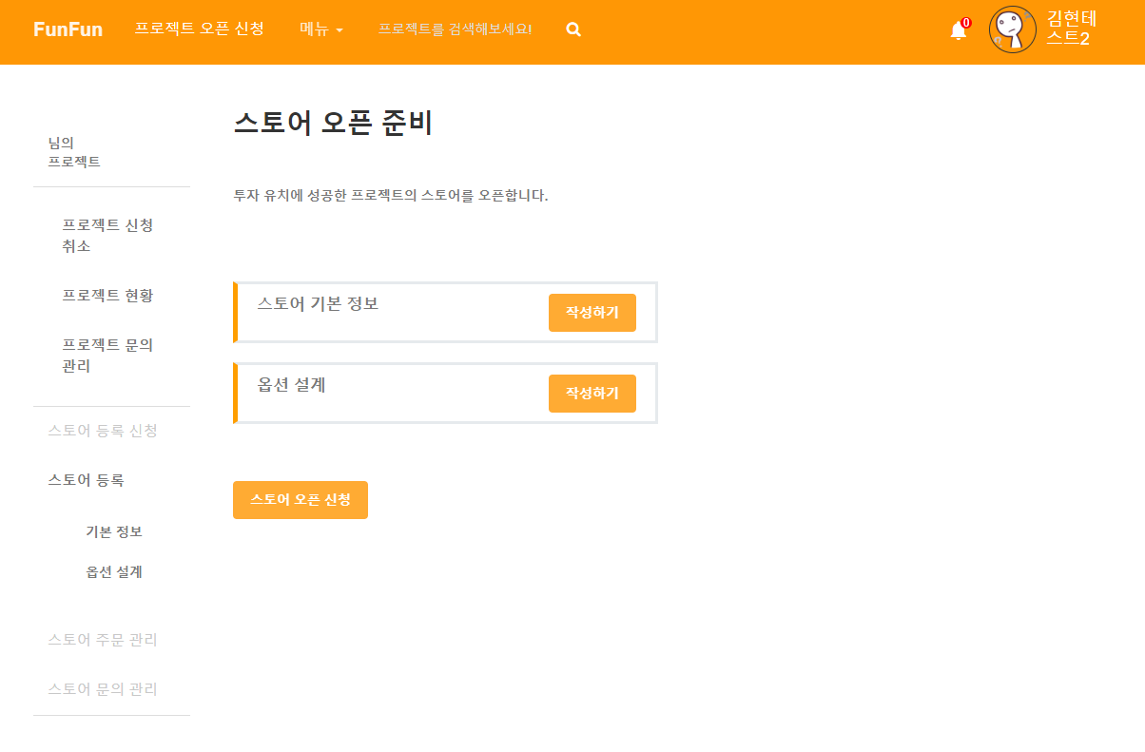
[ 화면구현 ] 메이커 스튜디오 – 스토어 등록 - 사용자

Slide 22
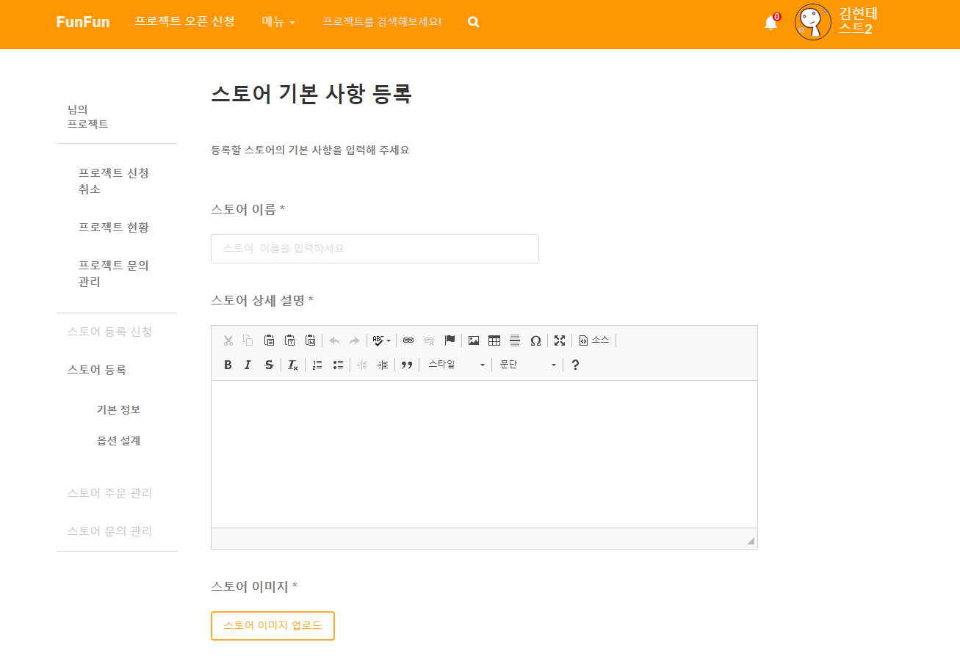
[ 화면구현 ] 메이커 스튜디오 – 스토어 등록 - 사용자

Slide 23
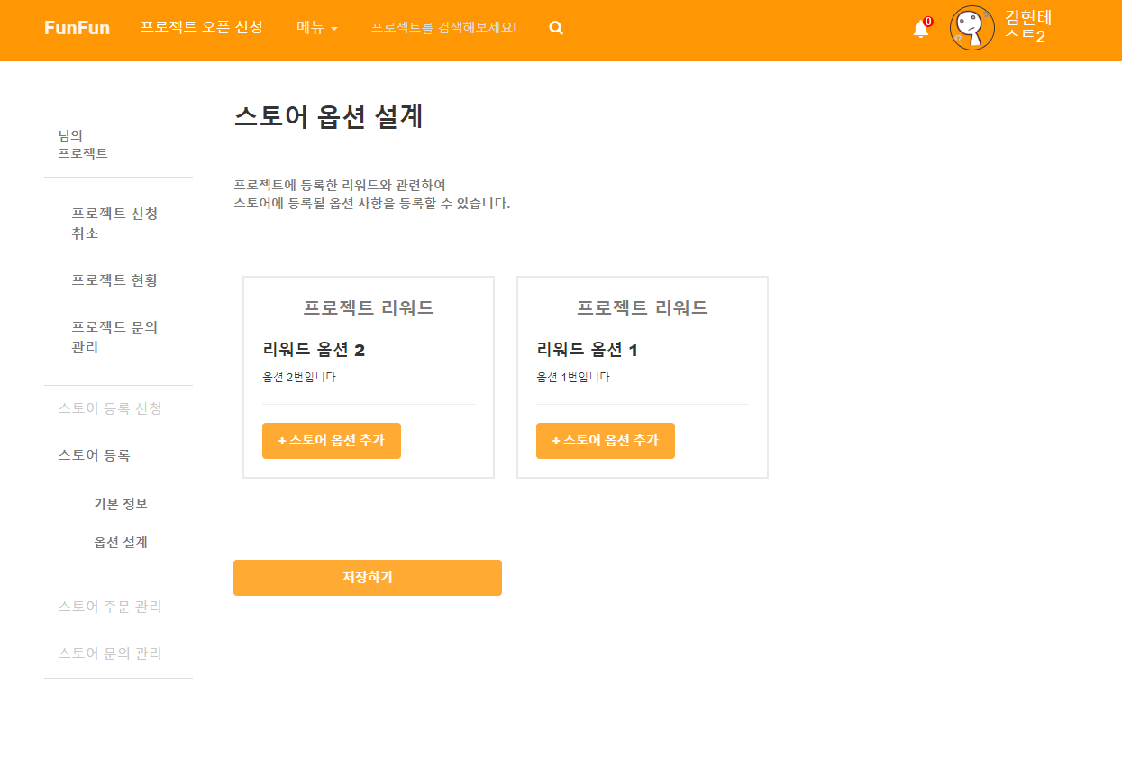
[ 화면구현 ] 메이커 스튜디오 – 스토어 등록 - 사용자

Slide 24
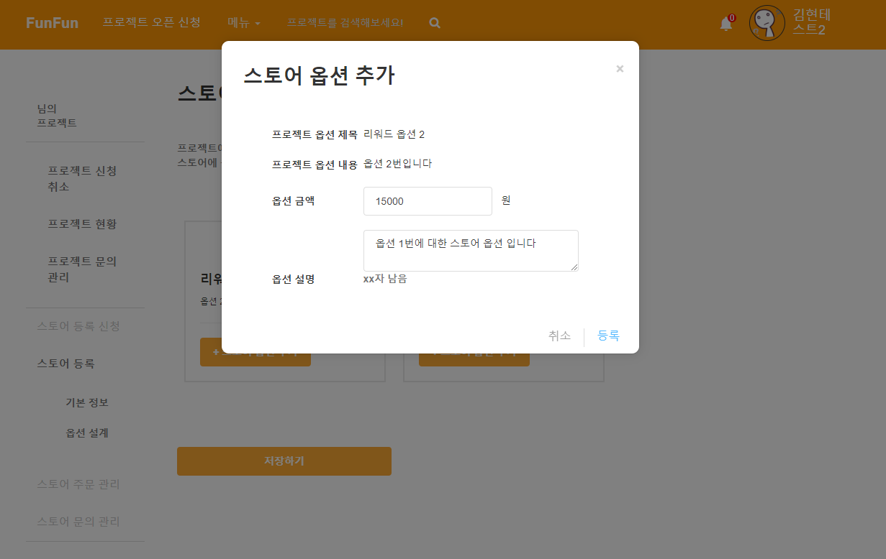
[ 화면구현 ] 메이커 스튜디오 – 스토어 등록 - 사용자

Slide 25
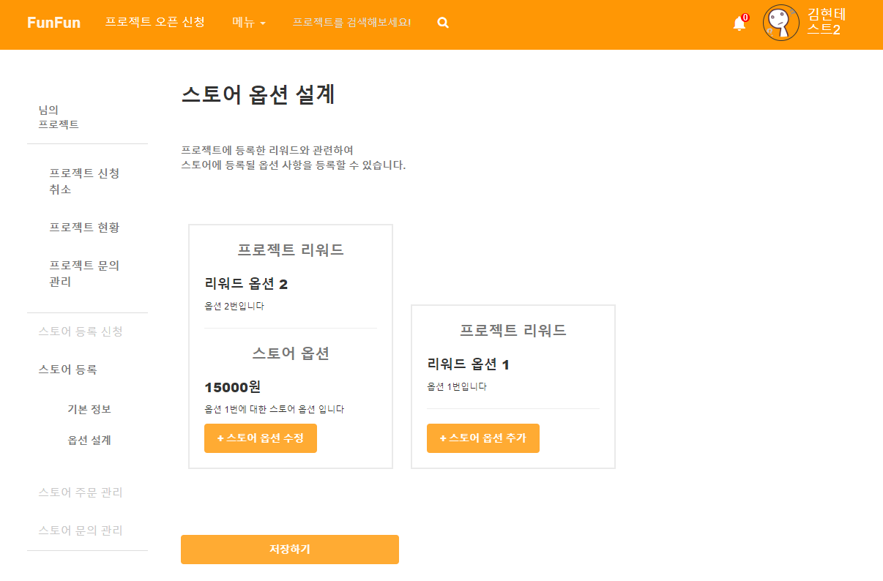
[ 화면구현 ] 메이커 스튜디오 – 스토어 등록 - 사용자

Slide 26
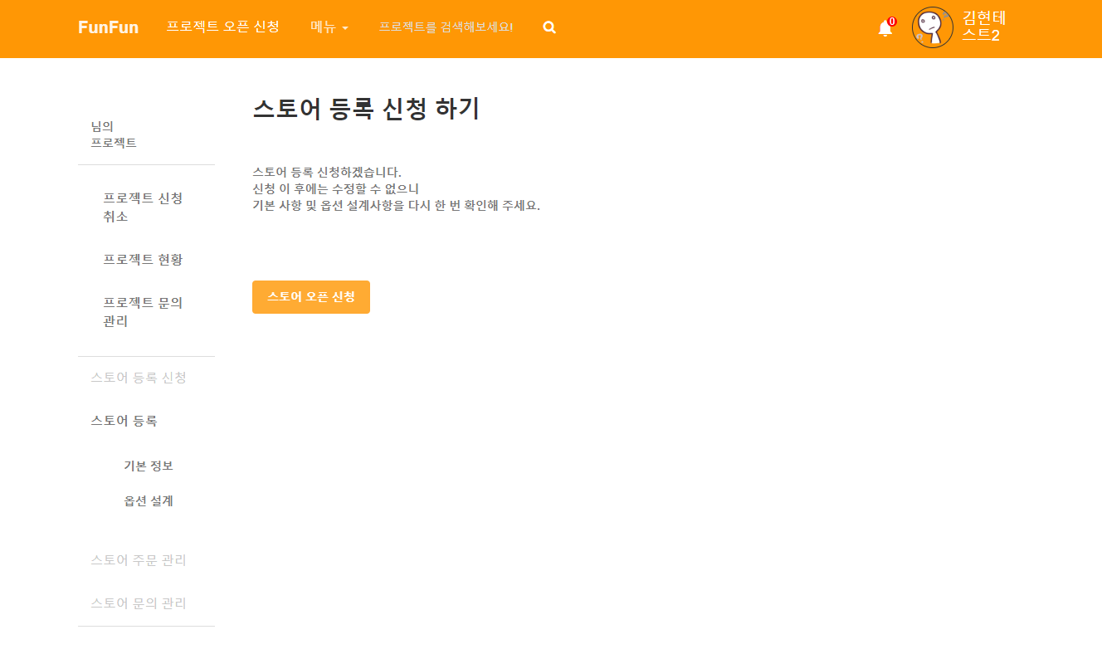
[ 화면구현 ] 메이커 스튜디오 – 스토어 등록 - 사용자

Slide 27


[ 화면설계 ] 메이커 스튜디오 – 스토어 판매관리 – 주문 확인 및 배송 관리 - 사용자
화면코드
ht_user_w_MS_store_manage
1
스토어 판매 관리 > 주문 확인 및 배송 관리
주문 금액
주문자 아이디
주문 상세 내용
현재 상태
# | 기능
1 | 주문 확인 및 배송 관리 - 리워드 스토어에 등록된 주문 관련 사항 확인
2
3
4
idhong1111
결제 완료
스토어 판매 관리
주문 확인 및 배송 관리
idkim2222
배송 중
스토어 문의 관리

Slide 28
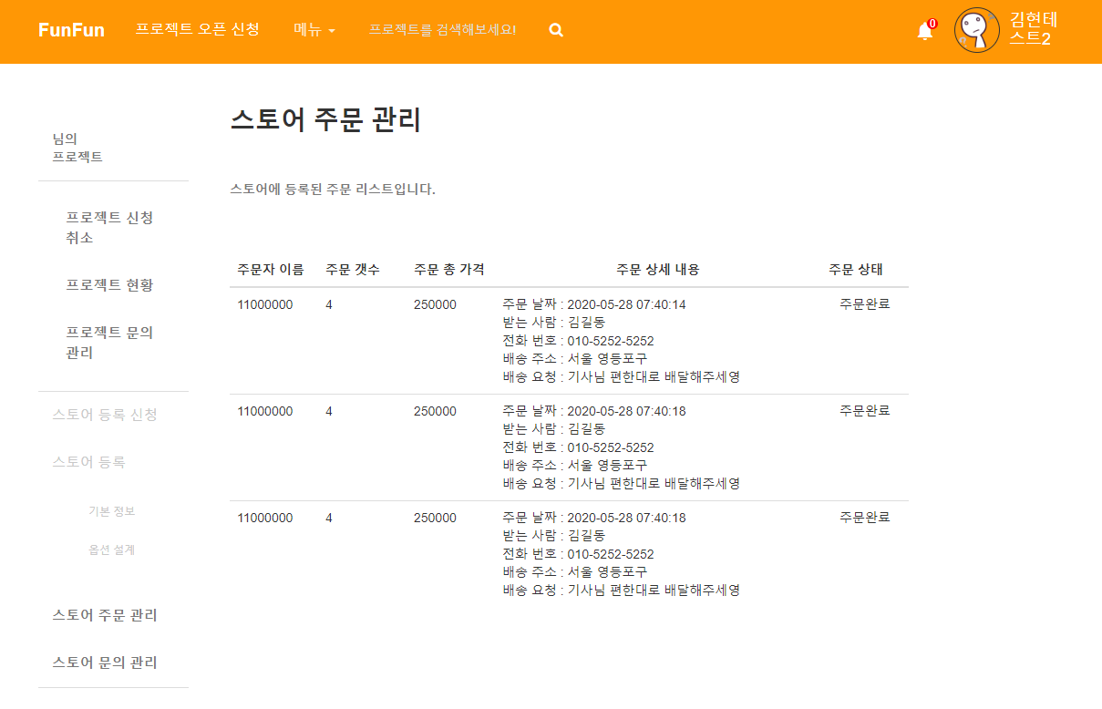
[ 화면구현 ] 메이커 스튜디오 – 스토어 판매관리 – 주문 확인 및 배송 관리 - 사용

Slide 29

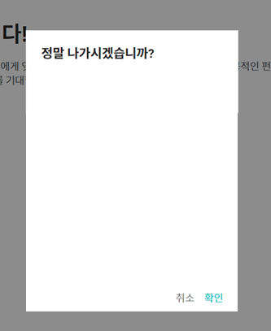
[ 화면설계 ] 메이커 스튜디오 – 스토어 판매관리 – 스토어 문의 관리 - 사용자
화면코드
ht_user_w_MS_store_manageQna
스토어 판매 관리 > 스토어 문의 관리
문의자 아이디
등록 날짜
문의 내용
1
# | 기능
1 | 답변등록 - 리워드 스토어 관련 등록된 문의사항에 답변 등록 모달창 호출
2
3
4
idhong1111
2020-05-06
스토어 판매 관리
주문 확인 및 배송 관리
스토어 문의 관리
답변 입력

Slide 30
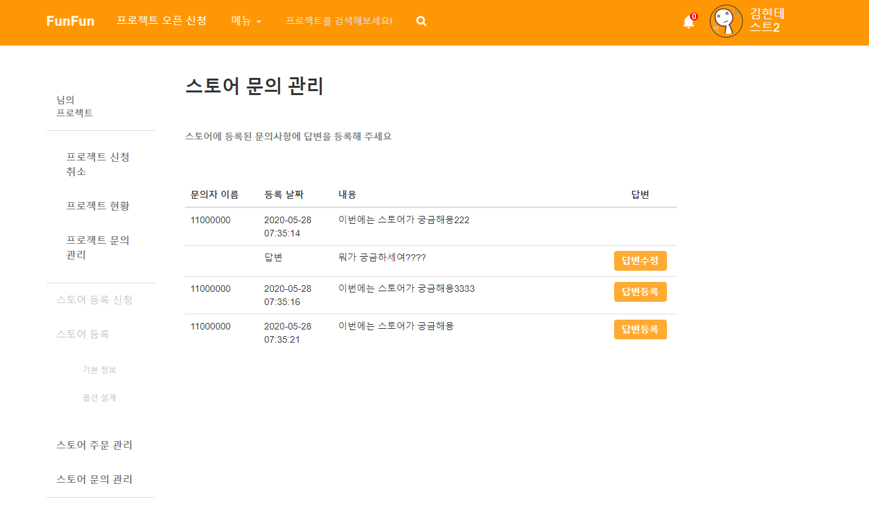
[ 화면구현 ] 메이커 스튜디오 – 스토어 판매관리 – 스토어 문의 관리 - 사용자

